Slide 1
Система работы учителя химии при подготовке к итоговой аттестации обучающихся
Председатель ОМО учителей химии, биологии, географии Сысоенкова И.И.
2017г

Slide 2
Одним из важнейших направлений реформирования системы образования является совершенствование контроля и управления качеством образования. Это вызвано потребностью в получении независимой объективной информации об учебных достижениях учащихся, а также о результатах деятельности образовательных учреждений. С этой целью в практику школ ввели ЕГЭ и ОГЭ.

Slide 3

Содержательный компонент включает в себя:
1. Стандарт химического образования;
2. Учебную программу и учебник по химии;
3. Дополнительный материал.

Slide 4

Для эффективной подготовки школьников к итоговой аттестации необходимо использовать:
промежуточную итоговую диагностику;
тестирование как метод оценки достижений учащихся;
проведение мониторинга качества обученности.

Slide 5
При подготовке к ОГЭ и ЕГЭ учителям необходимо
тематическое повторение на индивидуальных консультациях;
включать в проверочные задания вопросы, по структуре приближенные к заданиям ОГЭ и ЕГЭ(выбрать правильный ответ, вопросы на соответствие, найти ошибки в тексте, вставить пропущенные слова);
проработка схем, таблиц, рисунков;
при изучении химии целенаправленно работать с понятиями, проходящими через весь курс;
в кабинете химии оформить стенд по размещении информации по ОГЭ и ЕГЭ.

Slide 6

КИМы для государственной итоговой аттестации требует от выпускников умения отождествлять химические объекты и явления, знать основные понятия и термины, формулировки основополагающих теорий химии, проводить анализ и сравнение процессов и явлений, и, самое главное, применять полученные знания, четко и ясно формулировать свои выводы и ответы.

Slide 7
С чего и когда начинать подготовку к ЕГЭ и ОГЭ?
Это надо делать с самых первых уроков химии в 8-м классе. В структуру урока необходимо вводить тестовый материал, который поможет сформировать у учащихся вышеперечисленные умения. Подготовкой к экзамену нужно заниматься постоянно, из урока в урок. За один год подготовки высоких результатов добиться невозможно. С начала 9-го класса и 10 -го класса необходимо переходить к детальному повторению. Опыт показывает, что качественных результатов ЕГЭ учащиеся достигают при сдаче экзамена в 9 классе.

Slide 8
Учитель должен хорошо знать спецификацию экзаменационной работы: назначение и структуру экзаменационной работы, распределение заданий экзаменационной работы по частям, тематическим разделам (блокам), видам деятельности и уровню сложности, систему оценивания отдельных заданий и работы в целом, условия проведения и проверки результатов экзамена. На этой основе формируется общий план экзаменационной работы, который является основой содержания контрольно-измерительных материалов (КИМов).

Slide 9
Необходимо изучить кодификатор элементов содержания, в котором представлены вопросы для проверки основного учебного содержания. Следует учитывать изменения в кодификаторах, которые вносятся в текущем учебном году.
В 2017 года структура КИМ ОГЭ по химии практически не изменилась по сравнению с 2016 годом , она описана в спецификации, состоит из двух частей и включает:

Slide 10
Структура КИМ ОГЭ
Часть I: задания с кратким ответом (выбор одного ответа из четырех, множественный выбор, соответствие), 19 заданий
Часть II: задания с развернутым ответом (качественные и расчетные задачи, окислительно-восстановительные реакции), 3 задания.

Slide 11

Достаточно часто, учащимися, для подготовки к экзаменам используется демоверсия ФИПИ ОГЭ по химии 2016 года-2017года Материалы хранятся в Открытом банке заданий на официальном сайте ФИПИ ( fipi.ru ).

Slide 12
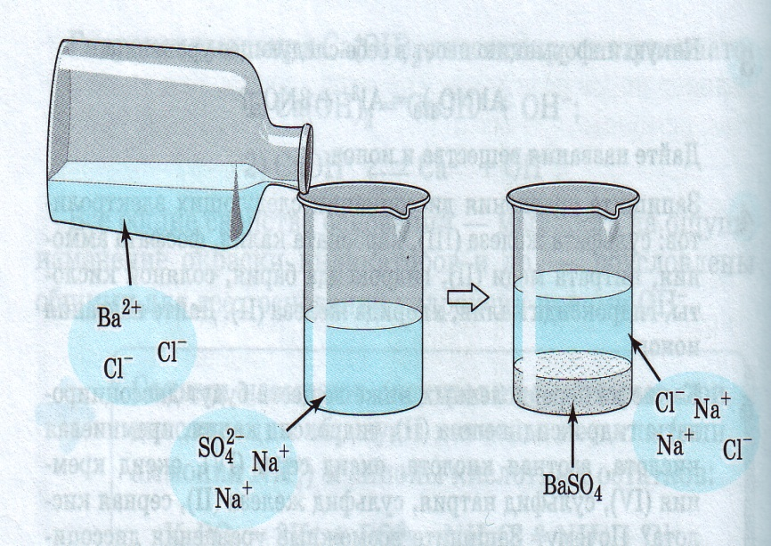
Всего в КИМах ОГЭ три задания с развернутым ответом. Остановимся более подробно на третьем задании, так как опыт показывает, что наибольшие затруднения у учащихся вызывает именно это задание. Задание 22 предусматривает выполнение мысленного эксперимента. При этом проверяются следующие элементы содержания курса химии основной школы:

Slide 13
1.Химические свойства простых веществ и сложных веществ.
2.Качественные реакции на ионы в растворе (хлорид-, сульфат-, карбонат-ионы, ион аммония).
3.Получение газообразных веществ.
4.Качественные реакции на газообразные вещества (кислород, водород, углекислый газ, аммиак).

Slide 14
Рассмотрим более подробно задание Части 2 (№22).
Даны вещества: HCl(р-р), NaOH, NaNO3, Ba(NO3)2, FeSO4. Используя необходимые вещества только из этого списка, получите в результате двух последовательных реакций гидроксид железа (ll).Опишите признаки проводимых реакций. Для второй реакции напишите сокращенное ионное уравнение.

Slide 15
Образец рассуждения и решение задачи:
Зная, что нужно получить вещество с формулой Fe(OH)₂, которое нерастворимо. Значит должна была произойти реакция обмена.
Так как Fe(OH)2 состоит из ионов Fe ²⁺ и OH⁻, значит во второй реакции обязательно используем вещество, имеющее гидроксид ионы, а это в нашем списке NaOH.
Первая реакция также реакция обмена, а они идут до конца если: выделяется газ, вода или выпадает осадок. В нашем случаем из представленных веществ осадок может выпасть при взаимодействии Ba(NO₃)₂, FeSO₄, а именно BaSO₄ белый мелкодисперстный.

Slide 16
Составим 2 уравнения реакции:
Ba(NO₃)₂ + FeSO₄= BaSO₄↓ + Fe(NO₃)₂
Fe(NO₃)₂ + 2 NaOH = Fe(OH)₂↓ + NaNO₃
Опишем признаки протекания реакций:
Для первой реакции: выпадение белого осадка;
Для второй реакции: выпадение студенистого осадка серо -зеленого цвета.
Составим сокращенное ионное уравнение второй реакции:
Fe ²⁺ + 2OH⁻ = Fe(OH)₂↓

Slide 17
Решение подобных задач следует начинать с анализа физических свойств веществ: цвет, запах, растворимость. Чтобы это уверенно делать нужно изучить характерные цвета солей различных металлов, хотя бы самых распространенных (Cr, Mn, Fe, Co, Ni, Cu). Характерные запахи могут иметь раствор аммиака и сероводородная вода, раствор йода, уксусной кислоты. Из-за сильного гидролиза заметным запахом будут обладать и растворы сульфидов, карбоната аммония. Растворимость поможет распознать вещества, если они даны в твердом состоянии, органические жидкости.

Slide 18
Но, как правило, распознание веществ только по физическим свойствам не считается полным решением задачи. Необходимо подтвердить характерными химическими реакциями. Анализируем возможность их взаимодействия с веществами, составляем уравнения в молекулярном и ионном виде.
Для более детального запоминания качественных реакций на катионы и анионы каждый обучающийся с 8 класса заводит памятку «Качественные реакции на катионы и анионы», который остается у него (в помощь при подготовке к ОГЭ, ЕГЭ).

Slide 19
Изменения в КИМ 2017 года по сравнению с 2016 годом
В экзаменационной работе 2017 года по сравнению с работой 2016 года приняты следующие изменения.
1. Принципиально изменена структура части 1 КИМ, благодаря чему достигнуто большее еѐ соответствие структуре самого курса химии. Задания,
включѐнные в эту часть работы, сгруппированы по отдельным тематическим блокам. В каждом из этих блоков присутствуют задания как базового,
так и повышенного уровней сложности. Внутри каждого блока задания расположены по нарастанию того количества учебных действий, которое
необходимо для их выполнения.

Slide 20
2. В экзаменационной работе 2017 года уменьшено общее количество заданий с 40 (в 2016 г.) до 34. Это обусловлено в первую очередь тем, что
существенно усилена деятельностная основа и практико-ориентированная направленность содержания всех заданий базового уровня сложности, в результате чего выполнение каждого из них требует системного применения обобщѐнных знаний Изменение общего количества заданий в КИМ ЕГЭ 2017 года осуществлено преимущественно за счѐт уменьшения количества тех заданий, выполнение которых предусматривало использование аналогичных видов деятельности.

Slide 21
3. Изменена шкала оценивания (с 1 до 2 баллов) выполнения заданий базового уровня сложности, которые проверяют усвоение знаний о генетической связи неорганических и органических веществ (9 и 17). Первичный суммарный балл за выполнение работы в целом составит 60 баллов (вместо 64 баллов в 2016 году).

Slide 22

Решение задания ЕГЭ по химии, предполагающего мысленный эксперимент
в 11 классе при проведении аттестации наибольшие трудности вызывает задание с мысленным экспериментом. Я это связываю с недостаточным количеством практических работ по химии.

Slide 23
Пример алгоритма действий обучающегося по построению и решению проблемы
Анализ условия задачи по этапам.
Выделение проблемы задания и подпроблем в рамках каждого этапа.
Описание задания (для себя) по трем уровням – (I) уже знаю, (II) сомневаюсь, (III) это для меня «творческий» уровень.
Решение элементов задания по предложенным алгоритмам.
Разработка собственного комплексного алгоритма по решению задания.
Анализ сложностей и письменное оформление рекомендаций себе по изучению указанной темы.
Задание При сжигании на воздухе простого вещества желтого цвета образуется газ с резким запахом. Этот газ выделяется также при обжиге некоторого минерала, содержащего железо, на воздухе. При действии разбавленной серной кислоты на вещество, состоящее из тех же элементов, что и минерал, но в другом соотношении, выделяется газ с характерным запахом тухлых яиц. При взаимодействии выделившихся газов друг с другом образуется исходное вещество. Напишите уравнения описанных реакций.

Slide 24
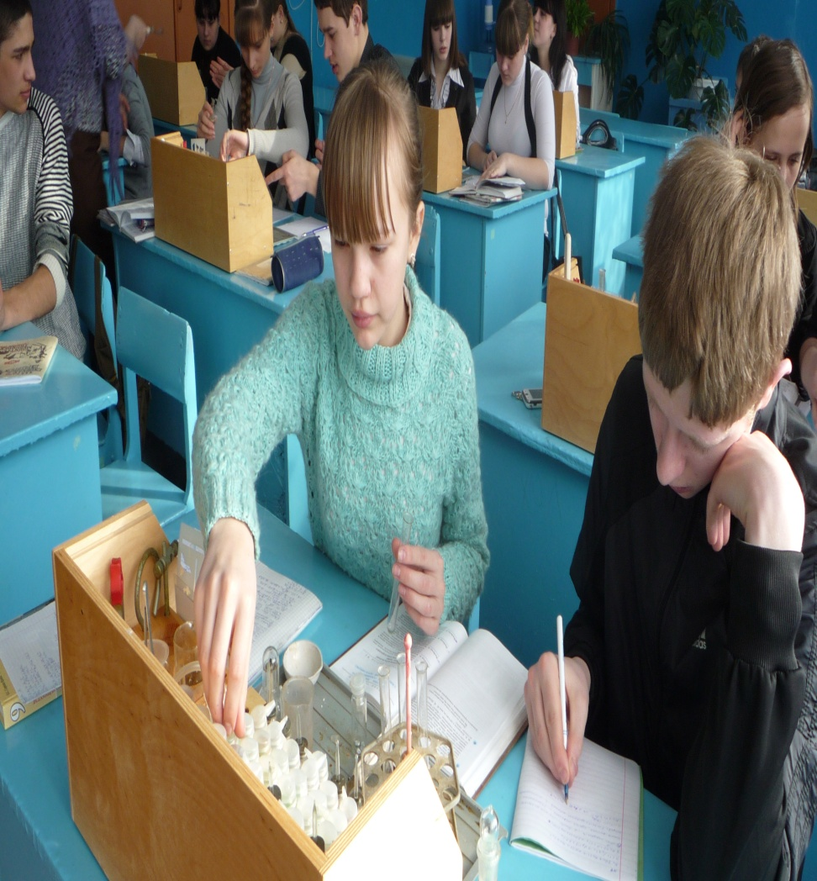
Решение:
S + O₂ = SO₂
4FeS­₂ + 11O₂ = 2Fe­₂O₃ + 8SO₂
FeS + H₂SO₄ = FeSO₄ + H₂S↑
2H₂S⁻² + S⁺⁴O₂ = 3S⁰ + 2H₂O
S⁻² – 2e = S⁰ |2|2
S⁺⁴ + 4e = S⁰|4|1

Slide 25
ОГЭ и ЕГЭ основаны на тестовых технологиях.
Тестирование как новая форма экзамена накапливает свой опыт и требует предварительной подготовки всех участников образовательного процесса. Поэтому я стараюсь активнее вводить тестовые технологии в систему обучения. Особый интерес в этом плане представляют издаваемые Центром тестирования РФ сборники тематических тестов. Эти тесты разработаны для учащихся с 5 по 11 класс, с их помощью можно оценивать уровень усвоения материала и отработать навык их выполнения. Такие тренировки в выполнении тестовых заданий позволят реально повысить тестовый балл.

Slide 26
Зная типовые конструкции тестовых заданий, ученик практически не будет тратить время на понимание инструкции. Во время таких тренировок формируются соответствующие психотехнические навыки самоконтроля. При этом основную часть работы я провожу заранее, отрабатывая отдельные детали при сдаче каких-нибудь зачетов и пр., т.е. в случаях не столь эмоционально напряженных. Ввожу в тематическое планирование уроки по подготовке к ОГЭ и ЭГЭ в 9, 10 и 11 классах.

Slide 27
Ученые считают, что психотехнические навыки сдачи экзаменов не только повышают эффективность подготовки к экзаменам, позволяет более успешно вести себя во время экзамена, но и вообще способствуют развитию навыков мыслительной работы, умению мобилизовать себя в решающей ситуации, овладевать собственными эмоциями.

Slide 28
Одним из важных аспектов в работе при подготовке к итоговой аттестации является изучение вопросов итоговой аттестации выпускников прошлых лет, на какие вопросы следует обратить особое внимание, в каких темах наиболее встречаются ошибки и недочёты. Исходя из этого, составляется общий план работы с учениками. Отработка материала происходит по блокам, каждый блок разбит на темы.

Slide 29
Немаловажной является и работа с родителями. При встречи на родительских собраниях с группой родителей, дети которых выбрали для сдачи во время итоговой аттестации предмет химия нужно порекомендовать придерживаться советов психологов по подготовке к экзаменам.
На мой взгляд, самое главное, чтобы ребёнок не пришёл на экзамен в состоянии стресса, надо дать ему возможность поверить в себя, успокоить и настроить на спокойную плодотворную работу.

Slide 30
Источники:
1. Добротин, Д.Ю. Государственная итоговая аттестация выпускников 9 классов в новой форме. Химия. 2012. Учебное пособие./ Д.Ю.Добротин, А.А.Каверина, О.Ю.Гончарук. – М.: «Интеллект-Центр», 2012. – 176 с.
2. Образовательный портал для подготовки к экзаменам « Решу ЕГЭ» http://reshuege.ru/
3.урок.рф/library/sistema_raboti_po_podgotovke_obuchayushihsya_k_itogovo_132410.html
4. http://uchitel.edu54.ru/node/137310
5. https://multiurok.ru/files/orghanizatsiia-raboty-po-povtorieniiu-matieriala-i.html

